Slide 1

BÁO CÁO KẾT QUẢ THỰC TẬP
Tuần 1
Từ ngày 07 – 11/03/2022
Thực tập sinh: Trần Tấn Lộc

Slide 2
NỘI DUNG TÌM HIỂU
1/ Qui trình phát triển phầm mềm
2/ Các qui trình phát triển phần mềm hiện nay:
Waterfall Model
V - Share Model
Spiral Model
Iterative Model
RAD (Rapid Application Development)
Agile
Scrum

Slide 3
QUI TRÌNH PHÁT TRIỂN PHẦN MỀM

Slide 4
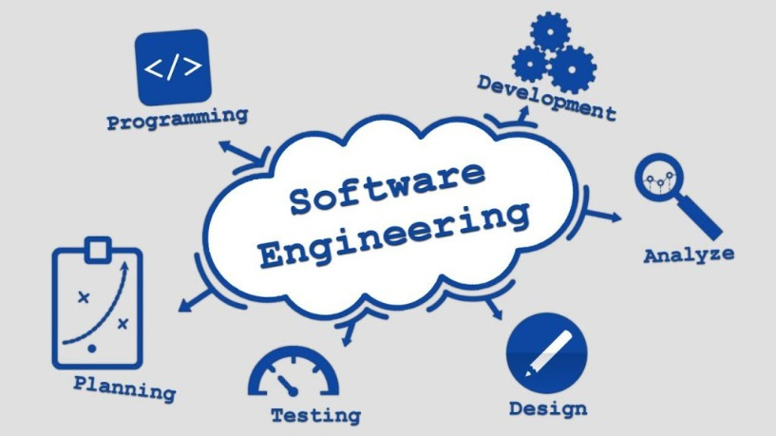
1.1/ PHẦN MỀM LÀ GÌ ?
- Là một công cụ hổ trợ thực hiện một số công việc chuyên trên các thiết bị điện tử (máy tính, điện thoại di động ,…)

Slide 5
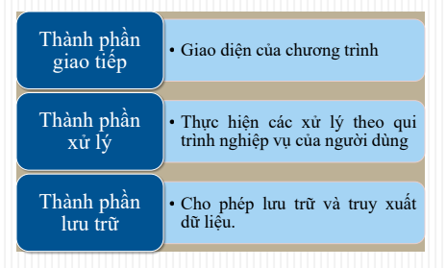
1.2/ THÀNH PHẦN CÓ TRONG PHẦN MỀM

Slide 6
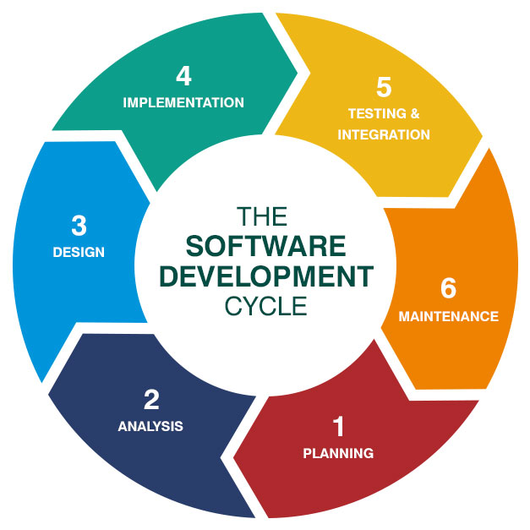
1.3/ QUI TRÌNH PHÁT TRIỂN PHẦN MỀM?
Quy trình phát triển phần mềm là một tập hợp các hoạt động có tổ chức với mục đích chính là xây dựng và phát triển phần mềm.

Slide 7
CÁC QUI TRÌNH PHÁT TRIỂN PHẦN MỀM HIỆN NAY

Slide 8
CÁC QUI TRÌNH PHÁT TRIỂN PHẦN MỀM HIỆN NAY
Waterfall
V-Shaped
Spiral
Iterative
RAD
Agile
Scrum

Slide 9
WATERFALL

Slide 10
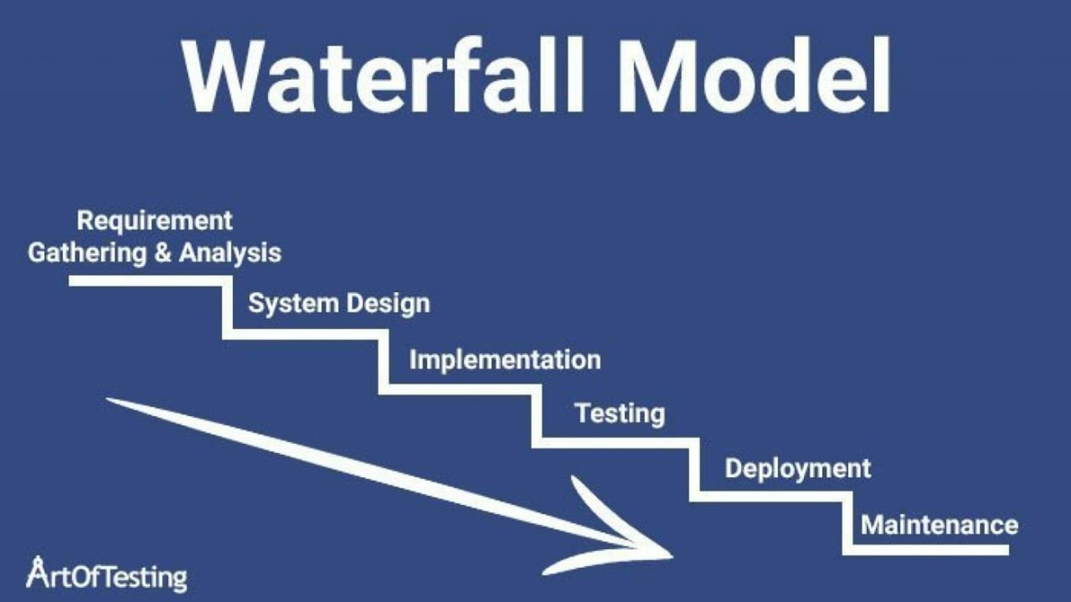
2.1 WATERFALL MODEL (Qui trình thác nước)
Mô hình thác nước là mô hình áp dụng theo tính tuần tự của các giai đoạn phát triển phần mềm.
Đầu ra của giai đoàn này là đầu vào của giai đoạn kia.
Đây được coi là mô hình phát triển phần mềm đầu tiên.

Slide 11

2.1 WATERFALL MODEL (Qui trình thác nước)
Áp dụng cho các dự án nhỏ và dự án xác định rõ ràng và ít thay đổi yêu cầu.

Slide 12
2.2/ WATERFALL MODEL (Mô hình chữ V)
Ưu điểm | Nhược điểm
Dễ sử dụng, dễ triển khai. Các giai đoạn hoạt động được xác định nhiệm vụ rõ ràng. Xác nhận ở từng giai đoạn, đảm phát hiện sớm các lỗi. Cuối mỗi giai đoạn có một sản phẩm cụ thể. | Rất khó để quay lại giai đoạn Ít linh hoạt và phạm vi điều chỉnh khá tốn kém và mất thời gian. Phần mềm được phát triển trong giai đoạn triển khai, vì vậy không có nguyên mẫu ban đầu nào của phần mềm được sản xuất.

Slide 13
V-SHAPED

Slide 14
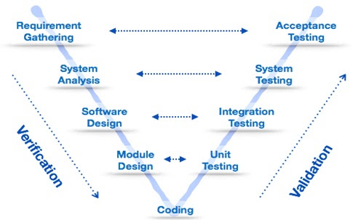
2.2/ V- SHAPED MODEL (Mô hình chữ V)
Mở rộng từ Waterfall.
Mô hình chia làm 2 nhánh, một bên thiết kế và một bên kiểm thử.
Sự khác biệt chính giữa mô hình hình chữ V và mô hình thác nước là việc lập kế hoạch thử nghiệm sớm trong mô hình chữ V.
14

Slide 15
2.2/ V- SHAPED MODEL (Mô hình chữ V)
Áp dụng cho các dự án nhỏ và dự án xác định rõ ràng và ít thay đổi yêu cầu.

Slide 16
2.2/ V- SHAPED MODEL (Mô hình chữ V)
Ưu điểm | Nhược điểm
Đơn giản dễ sử dụng. Phân phối cụ thể theo mỗi giai đoạn Thực hiện và kiểm thử sớm trong mỗi giai đoạn giúp phát hiện sớm các lỗi. | Ít linh hoạt, giống như mô hình thác nước. Điều chỉnh phạm vi rất khó và tốn kém. Phần mềm được phát triển trong giai đoạn triển khai, vì vậy không có nguyên mẫu ban đầu nào của phần mềm được sản xuất.

Slide 17
ITERATIVE

Slide 18
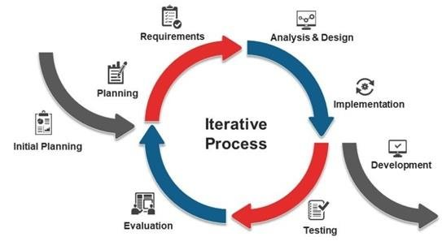

2.3/ ITERATIVE MODEL ( Mô hình tiếp cận lặp )
Một mô hình được lặp đi lặp lại từ khi bắt đầu cho đến khi làm đầy đủ các chức năng.
Thay vì phát triển phần mềm từ đặc tả rồi mới bắt đầu thực thi thì mô hình này có thể review dần dần để đi đến yêu cầu cuối cùng.
Quy trình phát triển được lặp đi lặp lại cho mỗi một version của sản phẩm trong mỗi chu kỳ.

Slide 19
2.3/ ITERATIVE MODEL ( Mô hình tiếp cận lặp )
Yêu cầu của hề thống đã hoàn chỉnh, được xác định rõ ràng và dễ hiểu
Yêu cầu chính cần được xác định, và một số chi tiết có thể được đổi mới theo thời gian

Slide 20
2.3/ ITERATIVE MODEL ( Mô hình tiếp cận lặp )
Ưu điểm | Nhược điểm
Xây dựng và hoàn thiện các bước sản phẩm theo từng bước. Nhận được phản hồi của người sử dụng từ những bản phác thảo. Thời gian làm tài liệu sẽ ít hơn so với thời gian thiết kế. | Mỗi giai đoạn phát triển đều lặp lại thì cứng nhắc. Tốn kiến trúc hệ thống hoặc thiết kế các vấn đề có thể phát sinh nhưng không phải tất cả đều xảy ra trong toàn bộ vòng đời.

Slide 21
SPIRAL

Slide 22
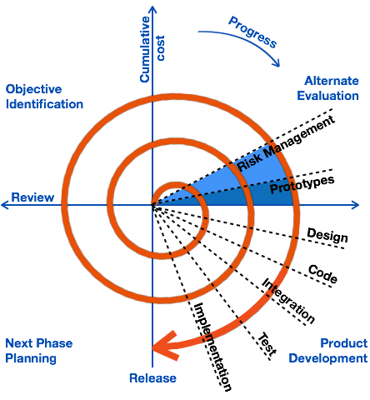
2.4/ SPIRAL MODEL ( Mô hình xoắn ốc )
Là mô hình kết hợp giữa Waterfall và Iterative Model
Mỗi giai đoạn trong mô hình được bắt đầu với yêu cầu/mục tiêu thiết kế và kết thúc với việc khách hàng kiểm tra tiến độ của từng giai đoạn.

Slide 23
2.4/ SPIRAL MODEL ( Mô hình xoắn ốc )
Thường được sử dụng cho các ứng dụng lớn và các hệ thống được xây dựng theo các giai đoạn nhỏ hoặc theo các phân đoạn

Slide 24
2.4/ SPIRAL MODEL ( Mô hình xoắn ốc )
Ưu điểm | Nhược điểm
Ứng dụng tốt đối với các dự án lớn và quan trọng. Lượng phân tích rủi ro cao. Do đó việc tránh rủi ro được tăng cường. Phần mềm sẽ được sản xuất sớm trong vòng đời của phần mềm. Luôn có thời gian cho khách hàng để phản hồi về sản phẩm. | Yêu cầu đội ngủ có chuyên môn cao để thực hiện việc phân tích. Không hữu ích với dự án có quy mô nhỏ. Chi phí cao và thời gian dài để có sản phẩm cuối cùng

Slide 25
RAD

Slide 26
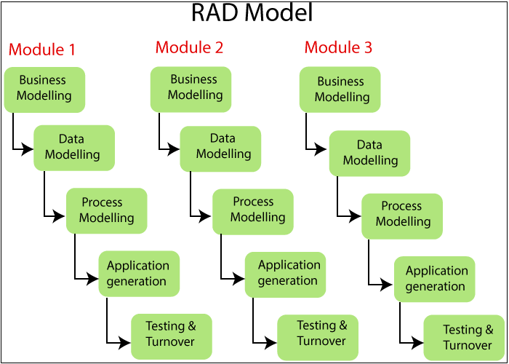
2.5 RAD MODEL (Rapid Application Development)
Là một dạng của incremental model.
Các chức năng được phát triển song song và lắp ráp thành một nguyên mẫu hoàn chỉnh.
Điều này có thể nhanh chóng đưa ra một cái gì đó cho khách hàng để xem và sử dụng từ đó cung cấp thông tin phản hồi liên quan đến sản phẩm.

Slide 27
2.5 RAD MODEL (Rapid Application Development)
RAD nên được sử dụng khi có nhu cầu để tạo ra một hệ thống có Modularized trong khoảng thời gian 2-3 tháng.
Nên được sử dụng khi đã có sẵn designer cho model và chi phí cao.

Slide 28
2.5 RAD MODEL (Rapid Application Development)
Ưu điểm | Nhược điểm
Tiế kiệm thời gian phát triển. Tăng khả năng tái sử dụng của các thành phần Đưa ra đánh giá ban đầu nhanh chóng Khuyến khích khách hàng đưa ra phản hồi | Cần có một team giỏi để xác định yêu cầu phần mềm. Chỉ những hệ thống có module mới sứ dụng được mô hình này. Yêu cầu về dev/ design phải có nhiều kinh nghiệm. Phụ thuộc rất nhiều vào kỹ năng model

Slide 29
AGILE

Slide 30
3/ AGILE LÀ GÌ?
- Là một phương pháp phát triển phần mềm linh hoạt để làm sao đưa sản phẩm đến tay người dùng càng nhanh càng tốt càng sớm càng tốt.
Tuyên ngôn Phát triển phần mềm linh hoạt
Chúng tôi đã phát hiện ra cách phát triển phần mềm tốt hơn bằng cách thực hiện nó và giúp đỡ người khác thực hiện. Qua công việc này, chúng tôi đã đi đến việc đánh giá cao:
Cá nhân và sự tương tác hơn là quy trình và công cụ; Phần mềm chạy tốt hơn là tài liệu đầy đủ; Cộng tác với khách hàng hơn là đàm phán hợp đồng; Phản hồi với các thay đổi hơn là bám sát kế hoạch.
Mặc dù các điều bên phải vẫn còn giá trị, nhưng chúng tôi đánh giá cao hơn các mục ở bên trái.

Slide 31
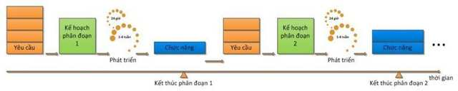
3.2/ ĐẶT TRUNG CỦA AGILE
Tính lặp ( Iterative)

Slide 32
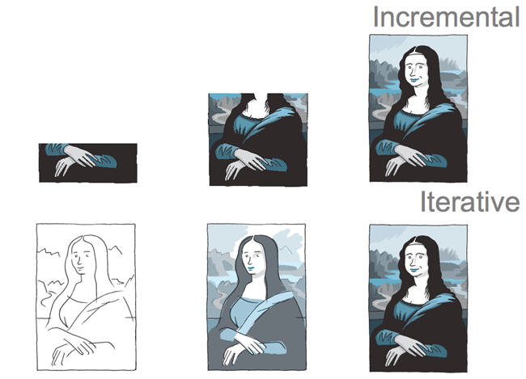
3.2/ ĐẶT TRUNG CỦA AGILE
Tính tiệm tiến (Incremental) và tiến hóa (Evolutionary)

Slide 33
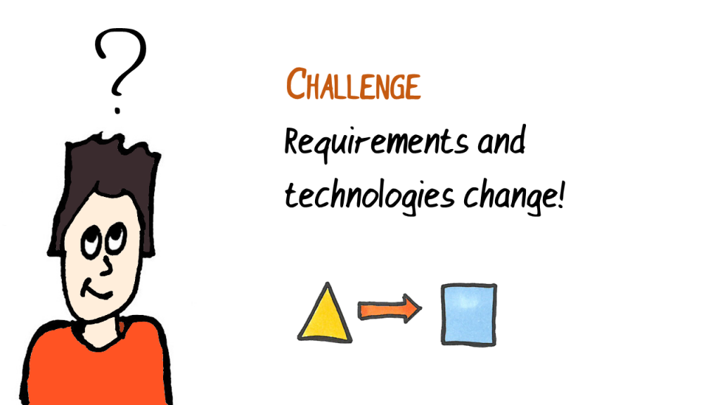
3.2/ ĐẶT TRUNG CỦA AGILE
Tính thích ứng (adaptive)
Do các phân đoạn chỉ kéo dài trong một khoảng thời gian ngắn, và việc lập kế hoạch cũng được điều chỉnh liên tục, nên các thay đổi trong quá trình phát triển (yêu cầu thay đổi, thay đổi công nghệ, thay đổi định hướng về mục tiêu v.v.) đều có thể được đáp ứng theo cách thích hợp.

Slide 34


3.2/ ĐẶT TRUNG CỦA AGILE
Nhóm tự tổ chức và liên chức năng
Theo đó, các nhóm này tự thực hiện lấy việc phân công công việc mà không dựa trên các mô tả cứng về chức danh (title) hay làm việc dựa trên một sự phân cấp rõ ràng trong tổ chức.
Tự tổ chức có nghĩa là nó đã đủ các kĩ năng (competency) cần thiết cho việc phát triển phần mềm, do vậy nó có thể được trao quyền để tự ra quyết định, tự quản lí và tổ chức lấy công việc của chính mình để đạt được hiệu quả cao nhất.

Slide 35
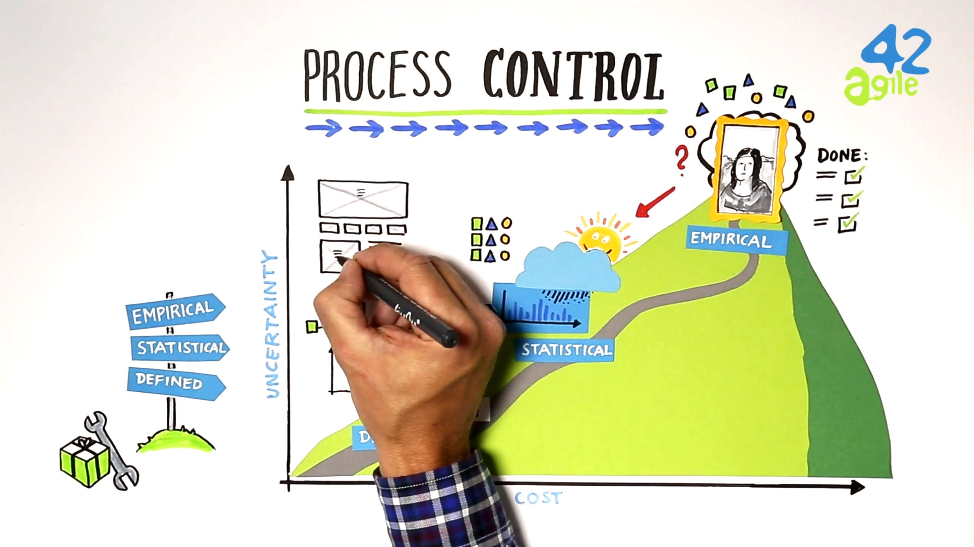
3.2/ ĐẶT TRUNG CỦA AGILE
Quản lý tiến trình thực nghiệm (Empirical Process Control)
Các nhóm ra các quyết định dựa trên các dữ liệu thực tiễn thay vì tính toán lý thuyết hay các tiền giả định. Rút ngắn vòng đời phản hồi để dễ dàng thích nghi và gia tăng tính linh hoạt.

Slide 36

3.2/ ĐẶT TRUNG CỦA AGILE
Giao tiếp trực diện
Về yêu cầu của khách hàng, Agile khuyến khích nhóm phát triển trực tiếp nói chuyện với khách hàng để hiểu rõ hơn về cái khách hàng thực sự cần, thay vì phụ thuộc nhiều vào các loại văn bản.

Slide 37

3.2/ ĐẶT TRUNG CỦA AGILE
Phát triển dựa trên giá trị
Một trong các nguyên tắc cơ bản của Agile là “phần mềm chạy tốt chính là thước đo của tiến độ”.
Nguyên tắc này giúp loại bỏ đi các công việc dư thừa không trực tiếp mang lại giá trị cho sản phẩm.

Slide 38
3.3/ ỨNG DỤNG
Agile có thể được sử dụng với bất kỳ loại hình dự án nào, nhưng nó cần sự tham gia và tính tương tác của khách hàng. Ngoài ra, nó có thể được sử dụng khi khách hàng yêu cầu chức năng sẵn sàng trong khoảng thời gian ngắn.

Slide 39
3.4 ƯU NHƯỢC ĐIỂM AGILE
Ưu điểm | Nhược điểm
Giảm thời gian cần thiết để tận dụng một số tính năng của hệ thống. Kết quả cuối cùng là phần mềm chất lượng cao trong thời gian ít nhất có thể và sự hài lòng của khách hàng. | Phụ thuộc vào kỹ năng của người phát triển phần mềm. Tài liệu được thực hiện ở giai đoạn sau. Cần một team có kinh nghiệm và kỹ năng làm việc cao.

Slide 40
SCRUM

Slide 41

4.1/ SCUM LÀ GÌ?
Scrum là một quy trình phát triển phần mềm theo phương pháp Agile.

Slide 42

4.2/ SCRUM CÓ GÌ?
Các giá trị cốt lỗi
Các Vai trò trong
Các sự kiện
Các công cụ

Slide 43
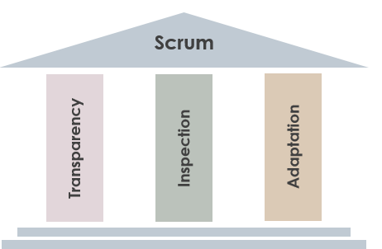
1. CÁC GIÁ TRỊ CỐT LỖI CỦA SCRUM
Mọi người trong trong dự án với các vai trò khác nhau có thể nắm được đầy đủ thông tin và đưa ra hướng giải quyết cho công việc.
Scrum rất linh hoạt như các phương pháp Agile. Nhờ đó nó mang lại tính thích nghi rất cao. Dựa trên các thông tin minh bạch hóa từ các quá trình thanh tra và làm việc, Scrum có thể phản hồi lại các thay đổi một cách tích cực, nhờ đó mang lại thành công cho dự án.
Minh bạch
Thanh tra
Thích nghi
Công tác thanh tra liên tục các hoạt động trong Scrum đảm bảo cho việc phát hiện các vấn đề cũng như giải pháp để thông tin đa dạng và hữu ích đến được với các bên tham gia dự án. Truy xét kĩ càng và liên tục là cơ chế khởi đầu cho việc thích nghi và các cải tiến liên tục trong Scrum.

Slide 44
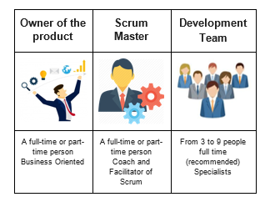
2. CÁC VAI TRÒ TRONG SCRUM

Slide 45
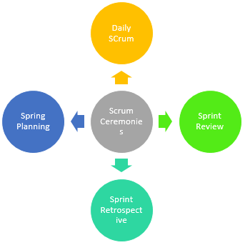
3. CÁC SỰ KIỆN TRONG SCRUM
2
1
3
4

Slide 46
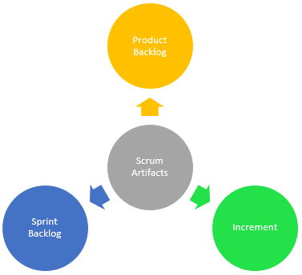
4. CÁC CÔNG CỤ TRONG SCRUM

Slide 47
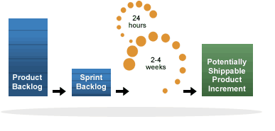
QUI TRÌNH VẬN HÀNH SCRUM

Slide 48
Thanks Your!
Any questions?
You can find me at @loctt.cntp@gmail.com!

